Slide 1
Специальные инструменты для ввода графической информации.

Slide 2
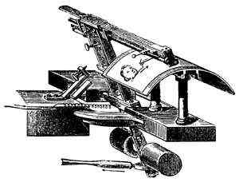
ПАНТЕЛЕГРАФ

Slide 3
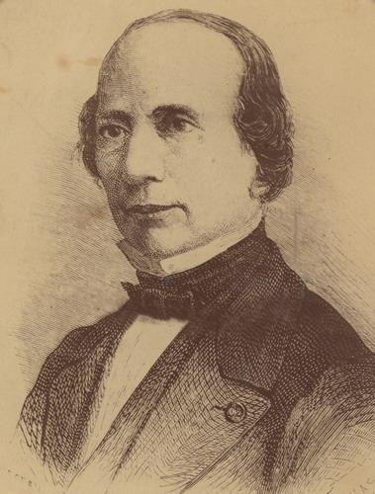
В 1856 г. флорентийский аббат Джованни Казелли изобрел прибор для передачи изображения на расстояние, названный пантелеграф.

Slide 4
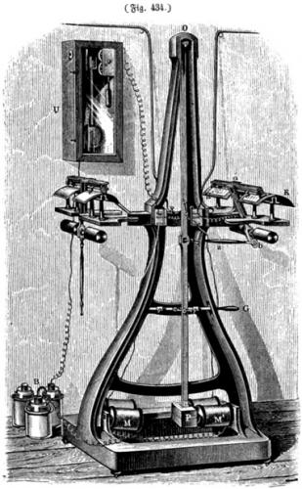
Пантелеграфы Казелли работали на линии связи Москва-Петербург совсем не долго - в период с 1866 по 1868 гг.

Slide 5
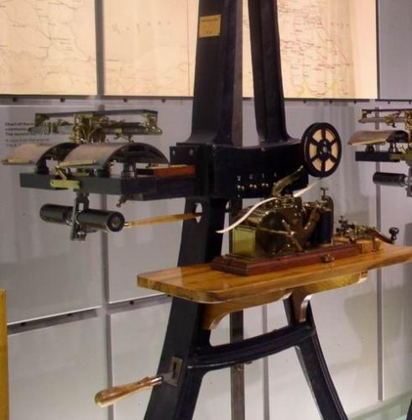
На данный момент уникальный аппарат хранится в Центральном музее связи
им. А. С. Попова в Санкт-Петербурге.

Slide 6
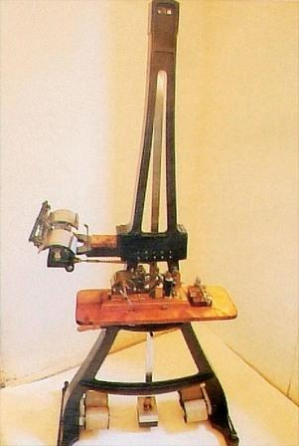
Пантелеграф передавал изображения посредством электрических сигналов. Приемным элементом прибора служил лист бумаги, пропитанный раствором йодистого калия.

Slide 7
Функцию считывающей головки выполняла металлическая игла, а в качестве средства для нанесения самого изображения использовались чернила с низкой электропроводностью.

Slide 8
Элементы изображения поступали на увлажненную бумагу в виде электрических сигналов, при этом запись графических данных осуществлялась электрохимическим способом.

Slide 9
Сканирование рисунка происходило посредством металлической иглы, контактирующей с медной пластиной. Каждое новое колебательное движение маятника создавало новую строку изображения на тонкой оловянной фольге с помощью чернил, не проводящих электрический ток.

Slide 10
Фольга с «отпечатком» изображения укладывалась на дугообразную медную пластину, расположенную на передающей стороне. Далее изображение передавалось на принимающий участок, где располагался пропитанный специальным раствором бумажный лист – именно на этот лист в конечном итоге и наносилось изображение.

Slide 11


Исходное изображение
Полученное изображение

Slide 12
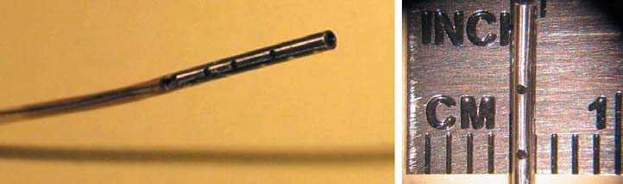
СКАНЕР
Головка оптоволоконного сканера
диаметром 1,07 мм длиной 13 мм

Slide 13
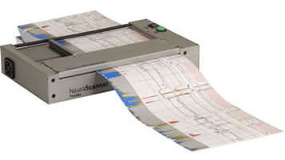
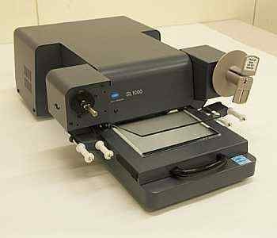
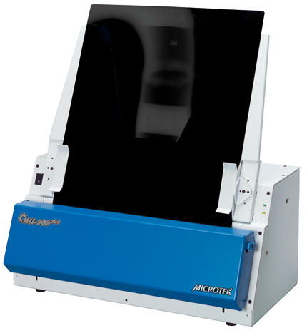
Сканер(scanner) – устройство, которое анализируя какой-то объект (обычно изображение, текст), создает цифровую копию изображения объекта.
Процесс получения этой копии называется сканированием.

Slide 14
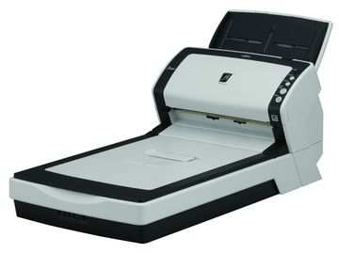
Тип приемного элемента: CIS или CCD
Существуют два принципиально разных способа устройства сканеров.
Традиционный,
CCD (Charge Couple Device), отличается наличием оптики, зеркал и катодной лампы подсветки, тогда как новомодный
CIS (Contact Image Sensor) обходится без сложной оптической части, датчики с подсветкой собраны в единую линейку и воспринимают изображение непосредственно от оригинала.

Slide 15
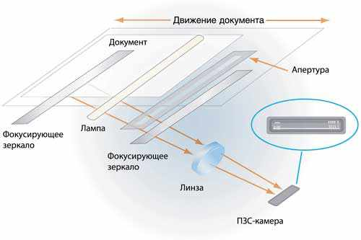
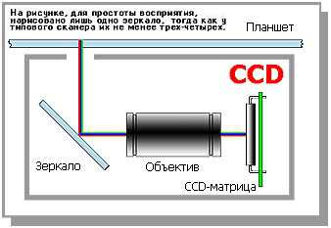
Тип приемного элемента: CIS или CCD
У традиционной технологии есть один существенный плюс: можно сканировать довольно объемные предметы (например, очень толстую книгу, которую невозможно плотно прижать к окну сканера по всей площади).

Slide 16
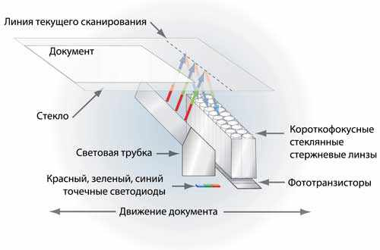
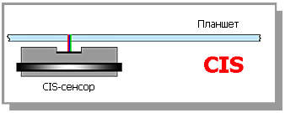
Тип приемного элемента: CIS или CCD
Сканеры CIS легко отличить по внешнему виду: они гораздо тоньше, чем CCD, потребляют меньше электричества, что позволяет их запитать от шнура USB. Однозначно утверждать, что CCD будет лучше CIS уже нельзя.

Slide 17
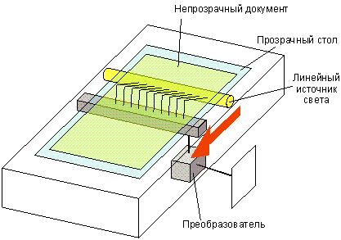
Принцип действия планшетного сканера
Сканируемый объект кладется на стекло сканируемой поверхностью вниз.
Под стеклом располагается подвижная лампа, движение которой регулируется шаговым двигателем.

Slide 18
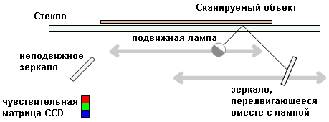
Устройство планшетного сканера
Свет, отраженный от объекта, через систему зеркал
попадает на светочувствительную матрицу и
передается в компьютер

Slide 19
Устройство планшетного сканера
Светочувствительная матрица состоит из
фотодиодных элементов, чувствительных к свету.

Slide 20
Устройство планшетного сканера
Перед каждым фотодиодом стоит светофильтр,
пропускающий лучи только определенного цвета
(красный, зеленый или синий ).

Slide 21
Устройство планшетного сканера
Стоящие три рядом элемента формируют
изображение в системе RGB

Slide 22
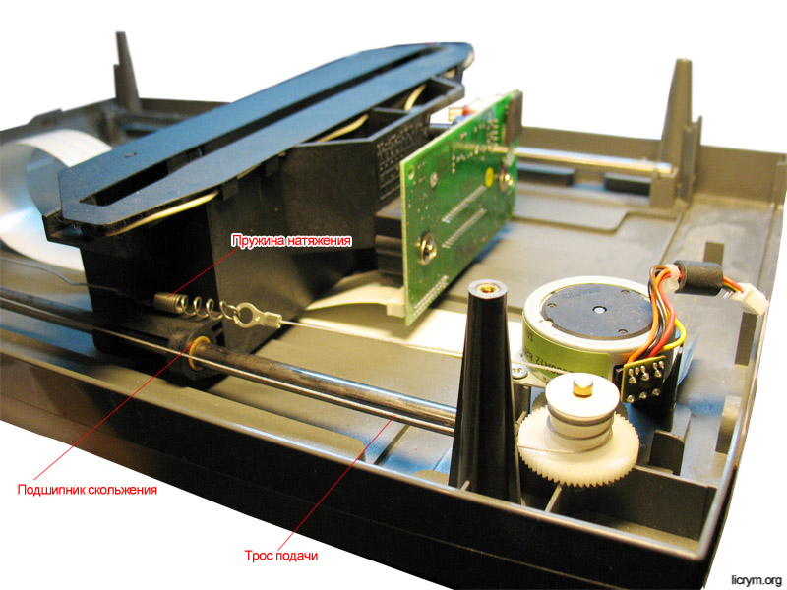
Устройство планшетного сканера

Slide 23
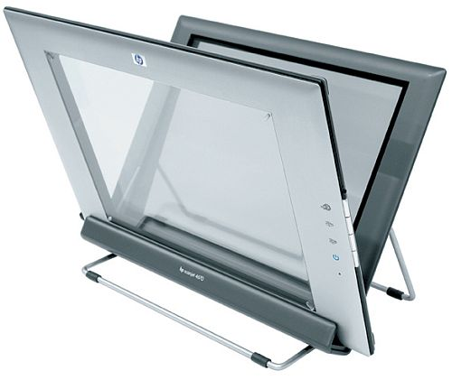
Вертикальный планшетный сканер

Slide 24
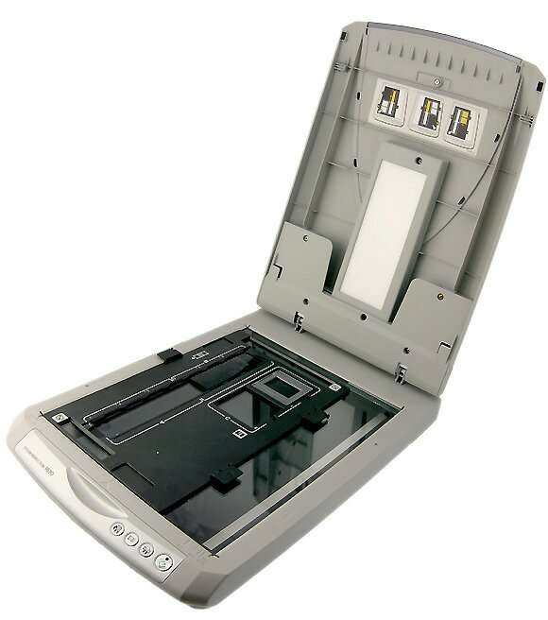
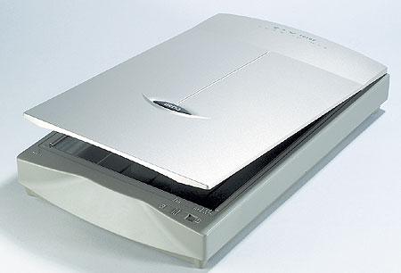
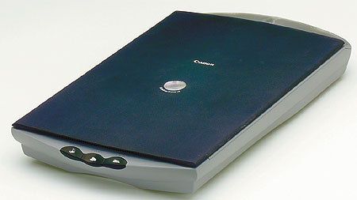
Планшетный сканер

Slide 25
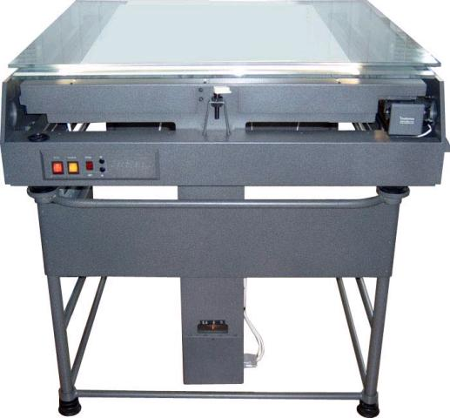
Картографический планшетный сканер

Slide 26
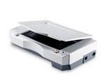
Паспортный сканер
незаменим для сканирования паспортов, водительских удостоверений, банковских чеков, карточек идентификации, лотерейных билетов и фотографий.
Уникальность модели в том, что паспорт можно сканировать за один проход сканера. Везде, где требуется быстрая регистрация личных данных, не обойтись без этой модели.

Slide 27
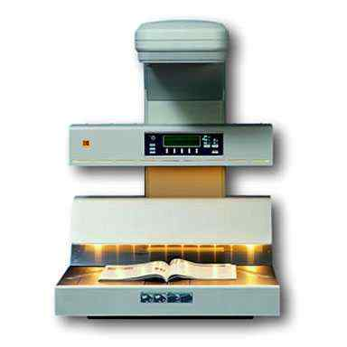
Планетарные сканеры

Slide 28
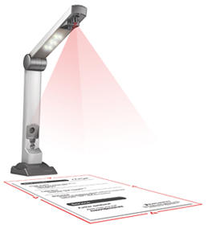
Планета́рные ска́неры (англ. planetary scanner) — разновидность сканеров, использующаяся для бесконтактного сканирования. Применяются для сканирования книг, папок или сброшюрованных документов.

Slide 29
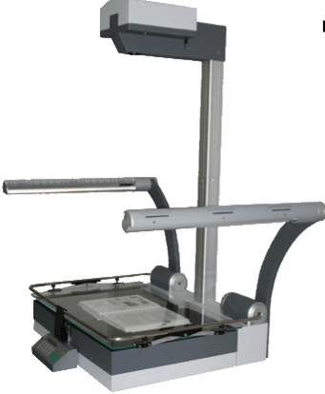
Планетарные сканеры широко используются для оцифровки оригиналов, требующих деликатного обращения (ветхих, исторических документов). Часто используется название «книжный сканер».

Slide 30
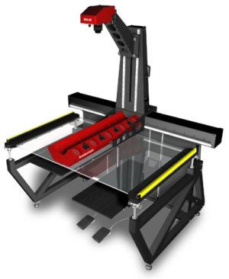
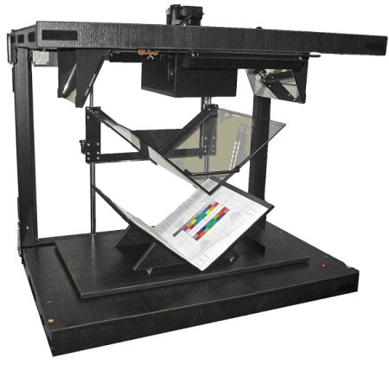

Slide 31
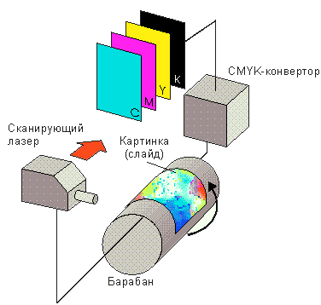
Барабанный сканер

Slide 32
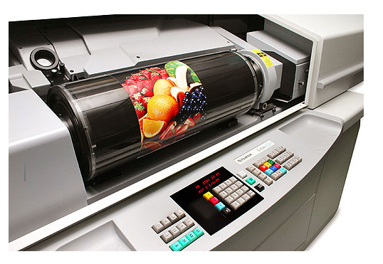
Барабанные сканеры, по светочувствительности, значительно превосходящие потребительские планшетные устройства, применяются исключительно в полиграфии, где требуется высококачественное воспроизведение профессиональных фотоснимков.
Разрешение таких сканеров обычно составляет 8000-11000 точек на дюйм и более.

Slide 33
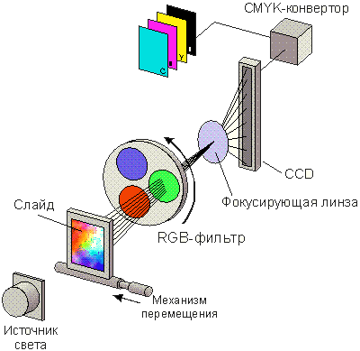
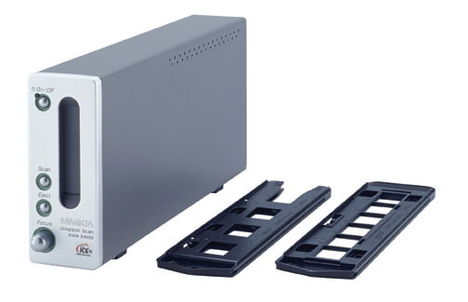
СЛАЙД СКАНЕРЫ

Slide 34
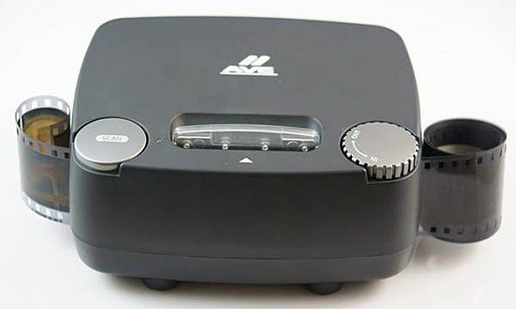
Слайд-сканеры используют для оцифровки изображений с пленочных оригиналов. В последнее время значительная часть "планшетников" оснащается встроенным модулями для сканирования слайдов, но по качеству изображений они существенно уступают специализированным «собратьям».

Slide 35
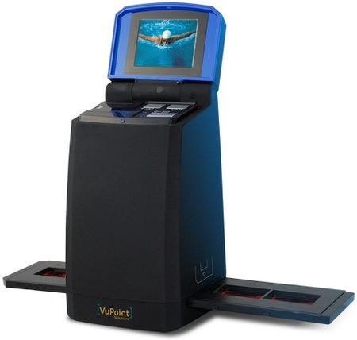

Slide 36
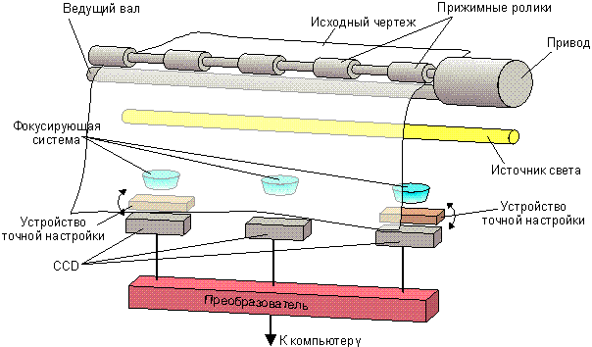
ЛИСТОПРОТЯЖНЫЕ СКАНЕРЫ

Slide 37
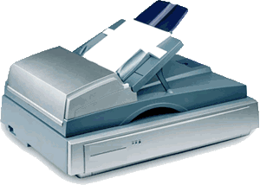
В листопротяжном сканере, как в факсимильном аппарате, страницы документа при считывании пропускаются через специальную щель с помощью направляющих роликов (последние зачастую становятся причиной перекоса изображения при вводе).

Slide 38
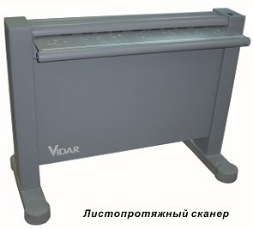
Сканеры этого типа непригодны для ввода данных непосредственно из журналов или книг. В целом возможности применения листопротяжных сканеров ограниченны, поэтому их доля на массовом рынке снижается.

Slide 39
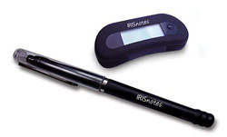
СКАНЕРЫ
ШТРИХ-КОДА
РУЧНЫЕ СКАНЕРЫ

Slide 40
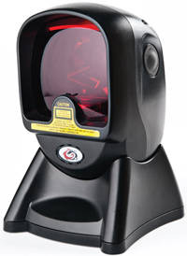
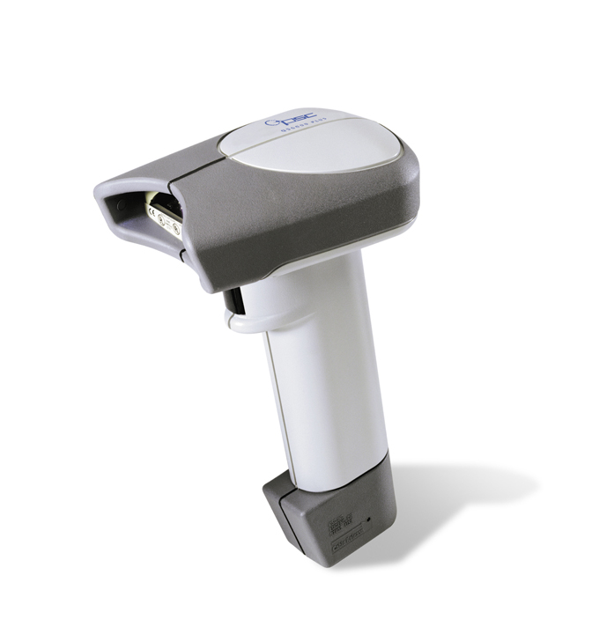
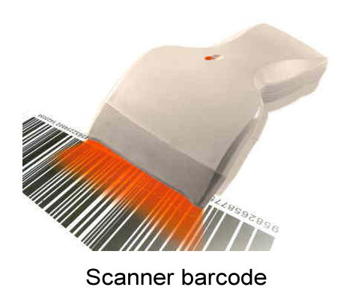

Slide 41
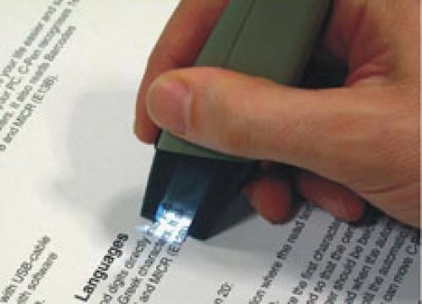
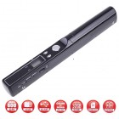

Slide 42
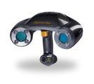
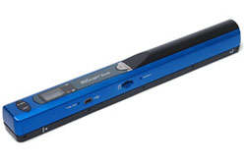
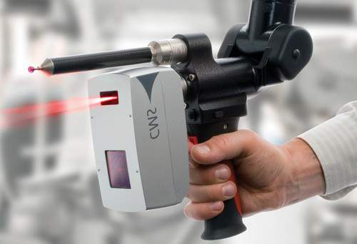

Slide 43
Используемые материалы
http://rwpbb.ixbt.com/test/scanner/scanner.html
http://www.kompys.com/skan/skan6.htm
http://alom.ru/modules/news/article.php?storyid=43
http://www.morepc.ru/scanner/anatomes.html
http://www.djvu-soft.narod.ru/scan/sravnenie.htm
http://www.csa.ru/~zebra/my_visual/scaner.html
http://kit-e.ru/articles/elcomp/2008_10_101.php

